Slide 1
Kmesh: 架构创新为服务网格带来全新性能体验
吴长冶 华为

Slide 2
服务治理演进：逐步从业务中解耦，下沉到基础设施
第一代：服务治理能力内嵌在业务代码中
典型技术：SOA、ESB
第二代：服务治理能力抽象到统一SDK实现
典型技术：Spring Cloud、Dubbo
第三代：服务治理能力归一到服务网格
Node 1
Node 2
Node 1
Node 2
Node 1
Node 2
服务1
服务2
服务1
服务2
服务1
服务2
业务逻辑
业务逻辑
自身业务
服务发现
负载均衡
熔断容错
动态路由
…
自身业务
自身业务
服务发现
负载均衡
熔断容错
动态路由
…
自身业务
服务发现
负载均衡
熔断容错
动态路由
…
SDK
SDK
服务网格
服务治理
服务治理
服务治理
服务治理
服务网格
服务治理
服务治理
通信基础
通信基础
通信基础
优势 | 简单使用依赖少 | 代码重复少 治理逻辑代码和业务代码分开 | 独立进程，用户业务非侵入、语言无关 治理逻辑升级业务无感知 可以渐进的微服务化
劣势 | 代码耦合 代码重复高 运维复杂 解耦差，开发要求高 | SDK语言绑定、代码侵入 基于SDK开发学习门槛高 在用系统改造代价大 治理能力升级影响用户业务 | 代理的性能和资源开销

Slide 3
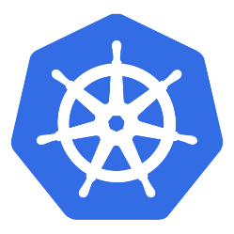
服务网格：作为云原生下一代技术，已成为云上基础设施标配
serviceMesh是处理服务与服务之间通信的基础设施层，弥补了Kubernetes在微服务的连接、管理和监控方面的短板，为Kubernetes提供更好的应用和服务管理。
核心理念：
非侵入式Sidecar注入技术，将数据面组件注入到应用所在的容器，通过劫持应用流量来进行功能实现，应用无感知。
北向API基于K8s CRD实现，完全声明式，标准化。
数据面与控制面通过xDS gRPC标准化协议通信，支持订阅模式。
核心特性：
服务&流量治理：熔断，故障注入，丰富的负载均衡算法，限流，健康检查，灰度发布，蓝绿部署等
流量与访问可视化：提供应用级别的监控，分布式调用链，访问日志等
安全连接：通过mTLS、认证、鉴权等安全措施帮助企业在零信任的网络中运行应用
App
App
App
服务网格
调用链追踪
动态路由
熔断限流
……
负载均衡
服务发现
扩缩容
运维
部署
Kubernetes

Slide 4
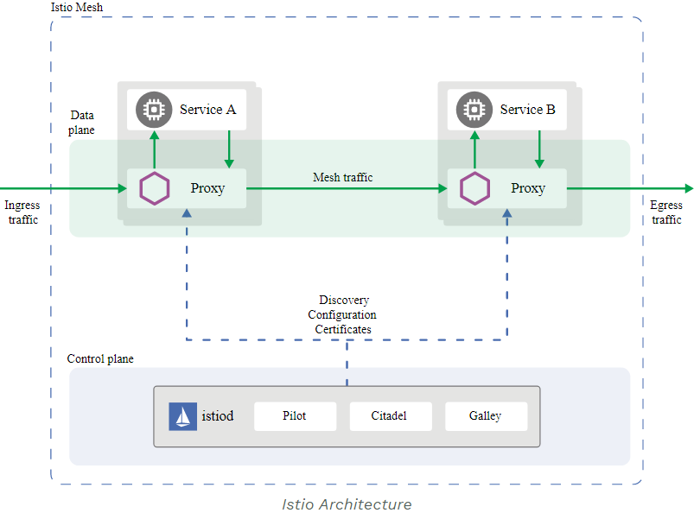
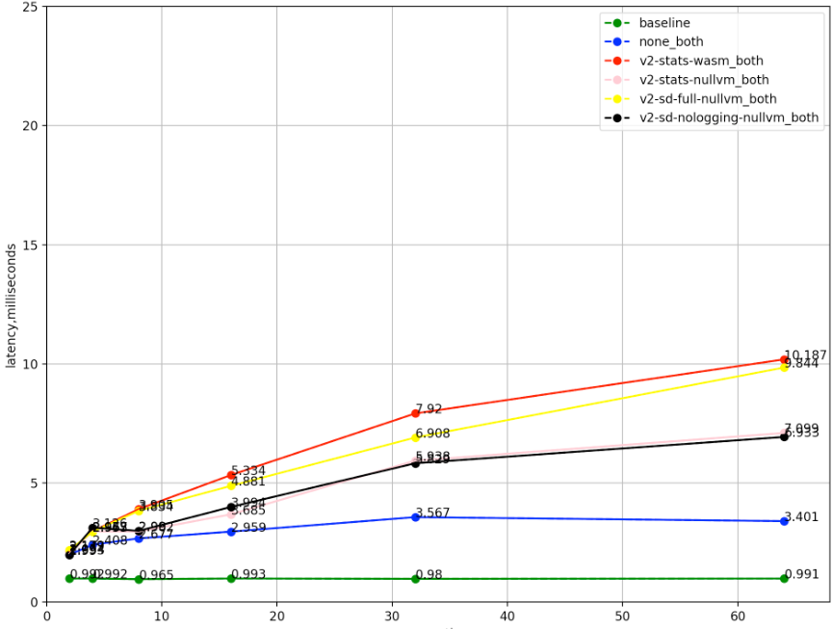
Istio为代表的服务网格已逐步流行，但仍面临一定的挑战
网格数据面存在的挑战：
代理层引入额外时延开销：服务访问单跳增加2~3ms，无法满足时延敏感应用诉求
资源占用大：代理节点占用额外CPU/MEM开销，业务容器部署密度低^{[1]}
时延开销大
Istio 1.15 1000 rps/s时延测试
[1]实测数据，在一个有325个cluster和175个Listener的服务网格中，一个Envoy的实际内存占用量达到了100M左右；网格中一共有466个实例，则所有Envoy占用的内存达到了466*100M=46.6G，每个envoy默认2 core，共计 466 * 2 core = 932 core；

Slide 5
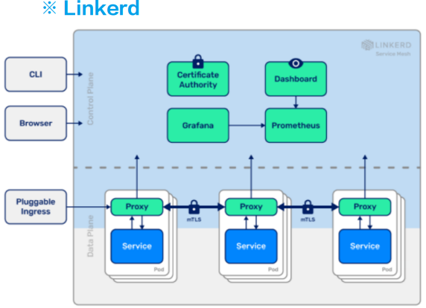
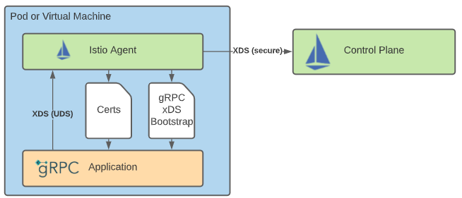
业界探索：网格数据面软件百花齐放，多种技术路线并存
路线2：linker2-proxy
基于rust实现超轻量级微代理，主打低时延底噪、安全
Istio
linkerd2
控制面
数据面
观点：
缺乏断路器/故障注入等高级治理能力
时延底噪问题仍然存在
Envoy
Cilium
Mosn
Linkerd-proxy
grpc
业界对现有网格数据面时延底噪的问题已有共识，为解决该问题，发展出了多种技术路线；
路线3：gRPC Proxyless service Mesh
gRPC原生支持xds协议，实现网格能力
观点：
架构上退回到耦合模式，选择该网格方案就需要面对业务耦合、接口绑定、升级耦合、故障半径扩大等问题
路线1：cilium mesh
ebpf + envoy实现高性能sidecarless网格数据面
app
app
cilium
istio新模式：ambient mesh
ztunnel + waypoint proxy，按需部署网格L7治理能力
envoy
ebpf
观点：
L7治理场景下时延底噪反而增加，且同时支持sidecar模式，使得控制面/运维变得更复杂
观点：
L7治理能力通过集成envoy实现，本质上是per-node模式，需要解决治理的故障隔离问题；
cilium融合了cni、mesh等完整功能，略显厚重；

Slide 6
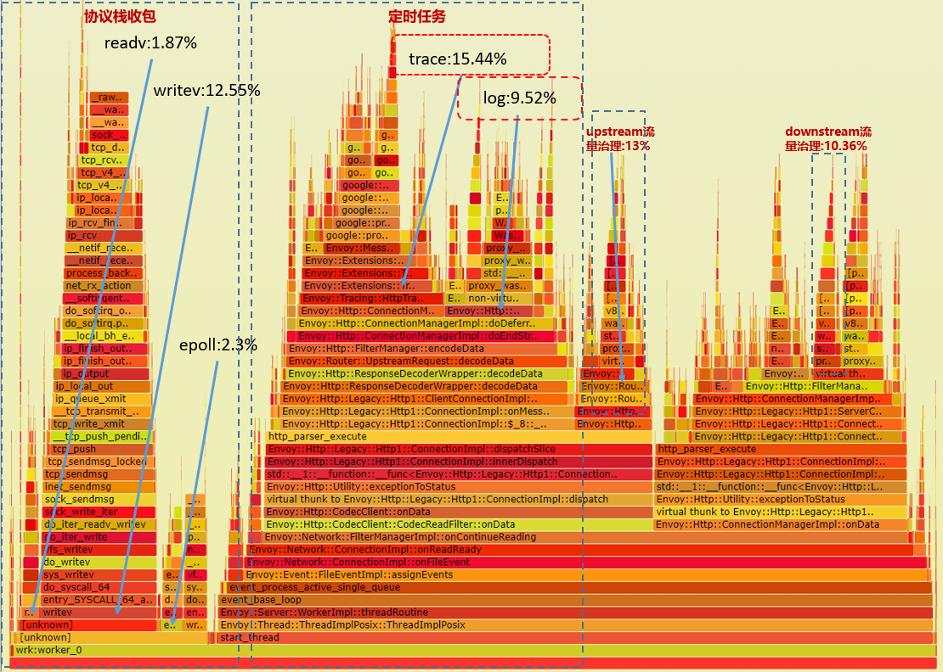
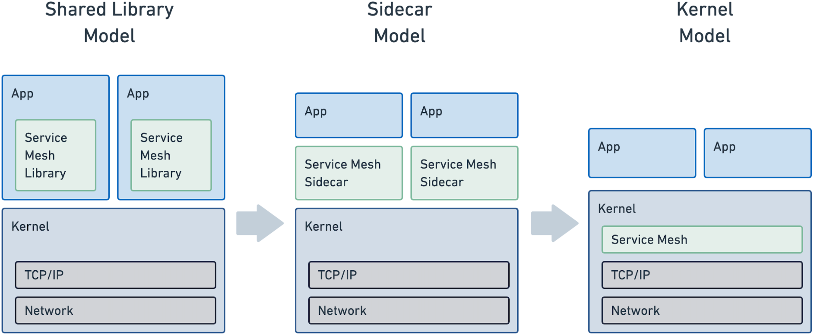
性能分析 & 我们的思考
性能分析：
我们的思考：
目标：回归云原生需求本源，实现应用透明、高效、低底噪的服务网格基础设施，提供业界性能最优网格数据面。
挑战：
能否实现sidecarless的服务网格，网格底噪零开销？
sidecar耗时分布
服务A
sidecar
sidecar
服务B
内核态
上下文切换 – 25%
协议栈 – 40%
Iptables规则 – 10%
sidecar流量劫持 – 15%
流量治理 – 10%
流量编排开销
网格耗时分布可以看出：sidecar架构引入大量时延开销，流量编排只占网格开销的10%，大部分开销在数据拷贝、多出两次的建链通信、上下文切换调度等。

Slide 7
Kmesh：流量治理下沉OS，构建sidecarless服务网格
sidecar
sidecar
服务A
流量治理
流量治理
服务B
用户态
OS
内核态
服务A
服务B
用户态
OS
内核态
Kmesh
无上下文切换
无数据拷贝
无代理通信

Slide 8
高性能：OS原生支持L4~L7的流量编排
APP
APP
userspace
流量编排运行时：
基于伪建链、延迟建链等技术，OS中实现L4~L7的编排底座；
基于ebpf，在内核协议栈中构筑可编程的全栈流量编排运行时；
kernel
connect
伪建链
延迟建链
L4编排(LB/…)
sendmsg
L7协议解析
三次握手
recvmsg
L7编排(灰度/路由/…)
L7编排(限流/…)
协议栈发送(sockmap/TLS offload/…)
Kmesh流量编排运行时

Slide 9
低底噪：Pod中无代理组件，网格数据面资源开销降低70%
node OS
node OS
APP
APP
APP
APP
APP
APP
sidecar
sidecar
sidecar
APP
APP
APP
APP
APP
APP
sidecar
sidecar
sidecar
APP
APP
APP
APP
APP
APP
APP
APP
APP
sidecar
sidecar
sidecar
Kmesh

Slide 10
平滑兼容：管控面自动对接，与已有数据面协同治理加速
istiod
XDS
平滑兼容
自动对接网格控制面（Istiod）
支持XDS流量编排协议
协同治理
支持与已有网格数据面协同工作
通过sockmap替代iptables，加速已有网格的转发性能
Pod
Pod
app
envoy
envoy
app
sockmap
sockmap
sockmap
OS
Kmesh

Slide 11
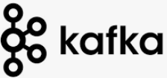
全栈可视化：流量治理全栈可视化*
kmeshctl
观测平台
Kmesh-daemon
observ-Server
app
app
kmesh-config
kmesh-status
kmesh-metrics
kernel
Kmesh-probe
伪建链
延迟建链
流量编排
sockmap加速
log
bpftool prog tracelog
端到端指标采集
基于ebpf的低负载探针
low-level细粒度观测
主流观测平台对接

Slide 12
Kmesh能力总览
istiod/…
Prometheus/…
平滑兼容
应用无感的流量治理
自动对接Istio等软件
高性能
网格转发时延60%↓
服务启动性能40%↑
低开销
网格底座开销70%↓
kmesh-controller
xds适配器
ebpf程序管理
可编程
观测
kmesh-api
ebpf虚机
安全隔离
ebpf虚机安全
cgroup级编排隔离
全栈可视化
端到端指标采集*
主流观测平台对接*
开放生态
支持XDS协议标准
流量编排
观测探针
kernel-base
流量编排运行时
延迟建链
应用协议感知
kernel
* 规划中

Slide 13
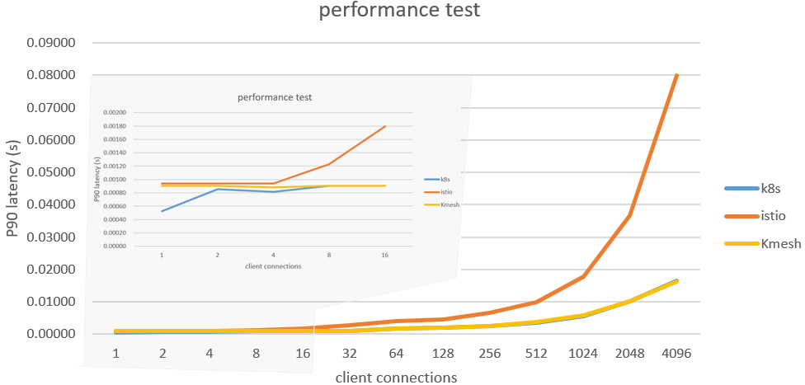
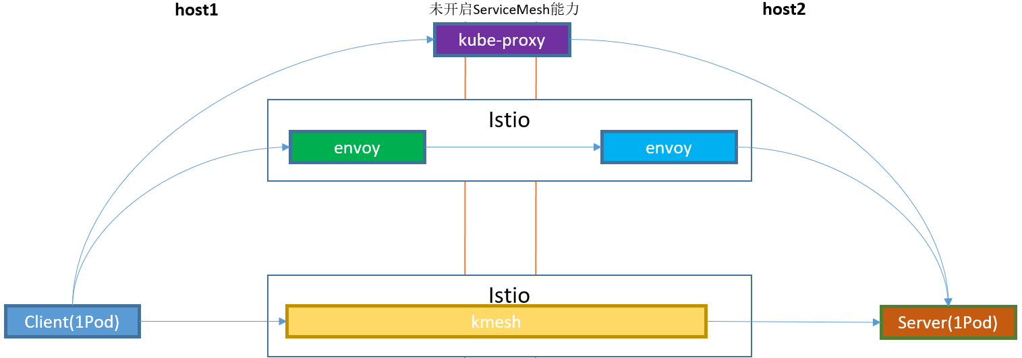
技术效果：HTTP转发性能相比业界方案5倍提升
测试组网

Slide 14
快速开始
测试demo
容器镜像启动：
1.增加镜像源 hub.oepkgs.net 并下载镜像
docker pull hub.oepkgs.net/oncn/kmesh:latest
2.启动kmesh daemonset
kubectl apply -f kmesh.yaml

Slide 15
进一步了解Kmesh
https://kmesh.net
https://github.com/kmesh-net/kmesh
Kmesh技术交流群

Slide 16
THANK YOU
QUESTIONS?
欢迎扫码打卡
积分可兑换对应礼品哟！
扫码添加讲师联系方式

